Slide 1
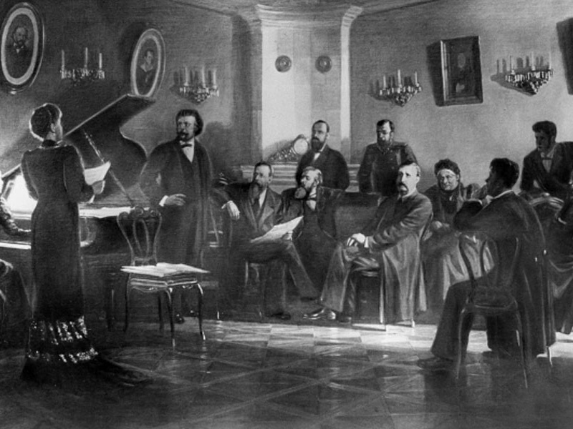
«Могучая кучка»
Подготовила студентка
Группы ИЗО-18
Пономарёва Александра
Концерт «Музыкальный салон». Композиторы «Могучей кучки»
Центральная районная библиотека им. В. В. Розанова

Slide 2
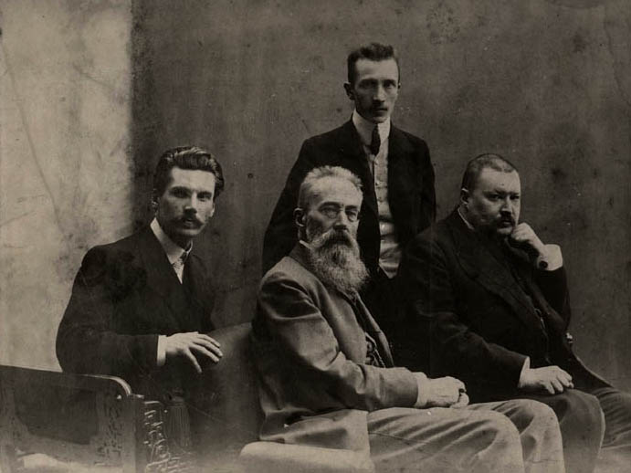
«Могучая кучка»
Творческое содружество русских композиторов, сложившееся в Санкт-Петербурге в конце 1850-х и начале 1860-х годов XIX столетия.
Композиторы «Могучей кучки» считали себя наследниками недавно ушедшего из жизни Михаила Глинки и грезили идеями развития русской национальной музыки.

Slide 3
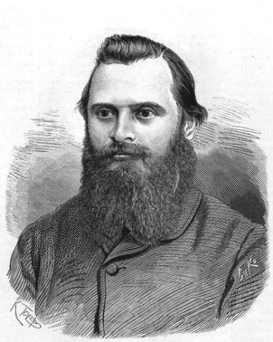
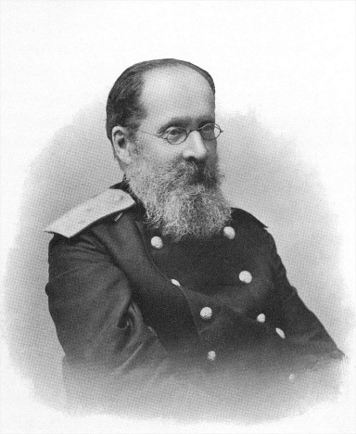
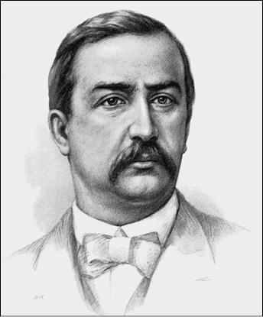
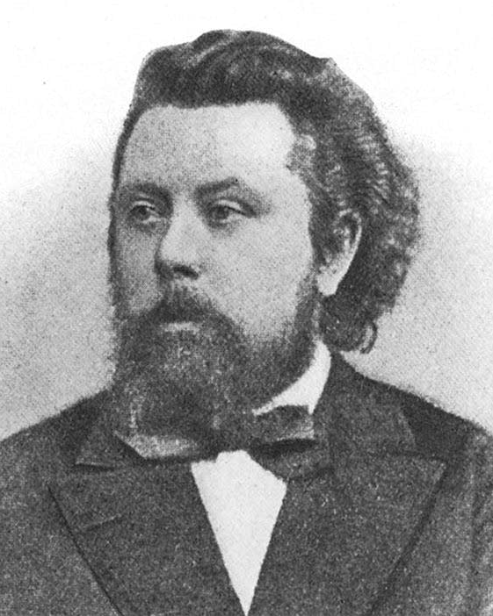
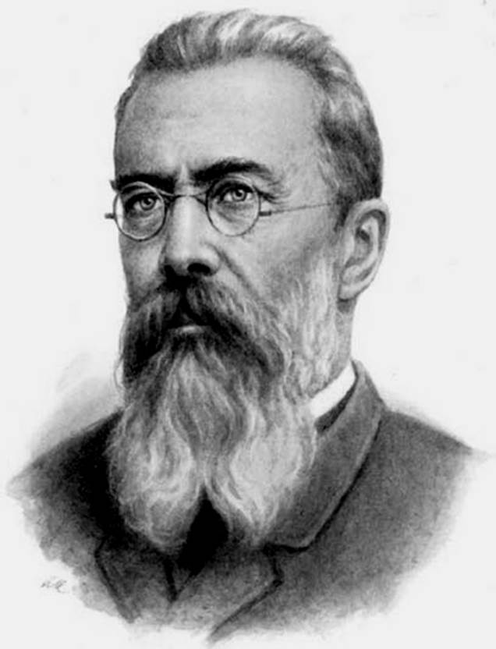
«Могучая кучка»
Название закрепилось с легкой руки известного музыкального критика В.В. Стасова
«...Сколько поэзии, чувства, таланта и умения есть у маленькой, но уже
могучей кучки русских музыкантов», — написал однажды русский
музыкальный критик о своих друзьях композиторах.
Балакиревский кружок
М.А. Балакирев,
создатель «Могучей кучки»
Ц.А. Кюи,
военный инженер
А.П. Бородин,
учёный химик и медик
М. П. Мусоргский,
гвардейский офицер
Преображенского полка
Н.А. Римский-Корсаков,
морской офицер

Slide 4
«Могучая кучка»
Участники «Могучей кучки» именовали себя «кучкистами»;
Никто из них не имел специального музыкального образования;
Участники кружка основали бесплатную музыкальную школу, где могли обучаться все желающие, независимо от возраста и социального положения;
Музыканты привносили в музыку славянский колорит: собирали фольклор, изучали церковное пение, использовали сюжеты былин и сказок.

Slide 5
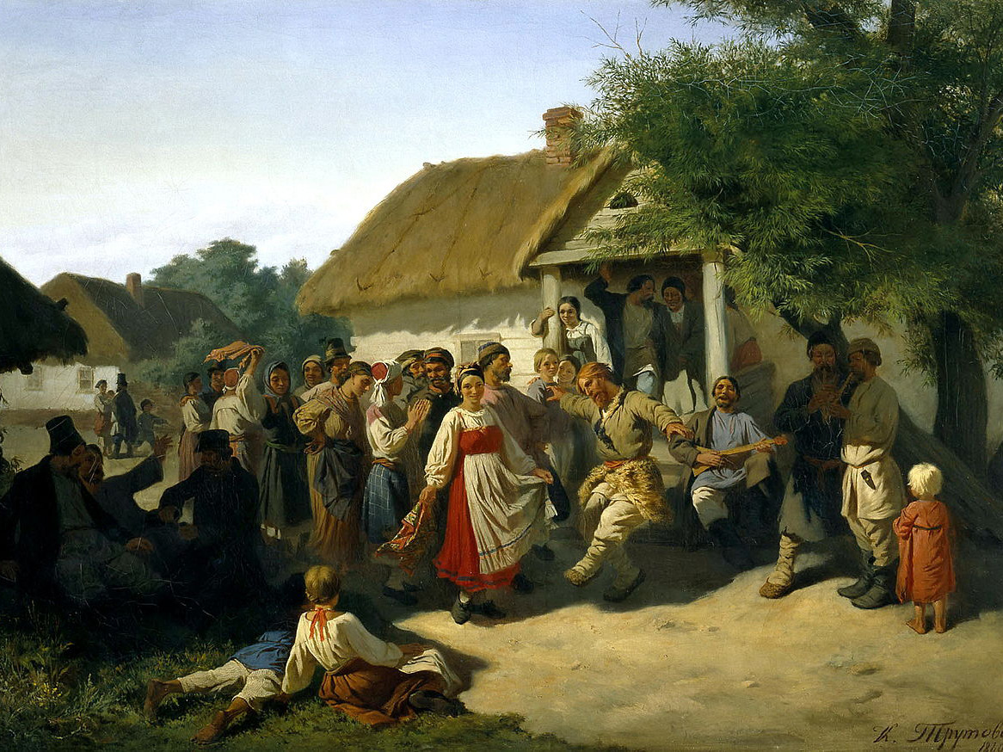
Музыкальные экспедиции
Музыканты ездили в специальные экспедиции, где собирали фольклорные песнопения и изучали былины и легенды. Балакирев путешествовал по Волге, ездил на Кавказ, в Чехию. Мусоргский собирал фольклор на Украине, а Бородин привез материал для одной из своих симфонических поэм из Средней Азии.
«Хоровод в Курской губернии» Трутов К.А., 1860 г.
Третьяковская галерея, зал 16

Slide 6
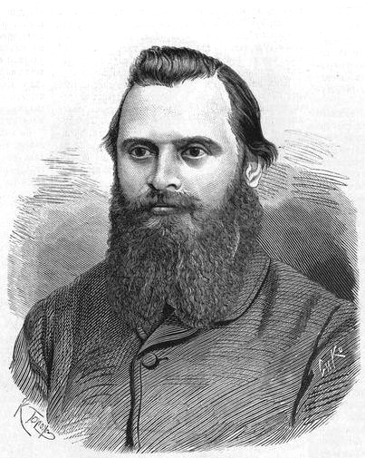

ПРОИЗВЕДЕНИЯ:
ПРОИЗВЕДЕНИЯ:
Музыкальная картина «1000 лет»
Музыка к трагедии Шекспира «Король Лир»
Восточная фантазия «Исламей»
«Флибустьер»
«Кавказский пленник»
«Вильям Ратклиф»
Милий Балакирев (1837-1910) – композитор.
Цезарь Кюи (1835-1918) – композитор, инженер-генерал.
В 4 года начал заниматься музыкой.
В 18 лет написал концертное аллегро для фортепиано с оркестром.
Управлял Придворной певческой капеллой и дирижировал в Императорском Русском музыкальном обществе, не имея специального музыкального образования.
В 5 лет подбирал на слух военные марши.
За оперу «Флибустьер» композитора наградили Командорским крестом ордена Почетного легиона Франции.
Написал первое сочинение о русской музыке – «Музыка в России».

Slide 7
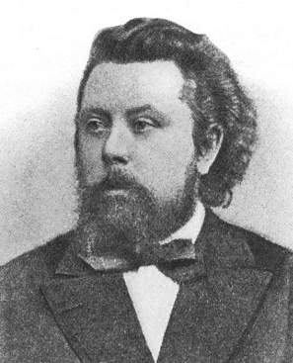
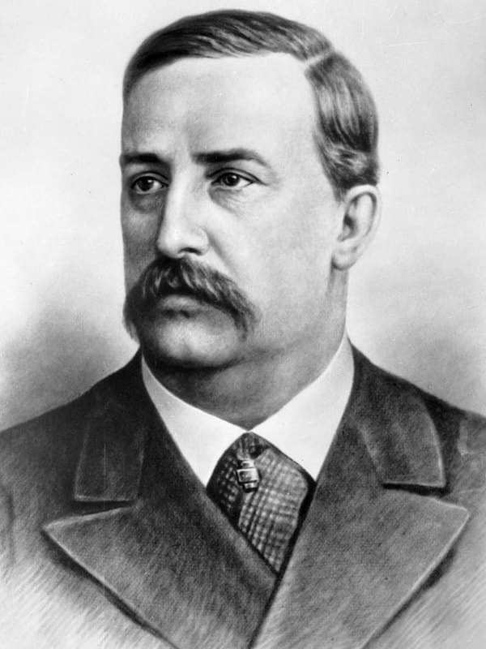
ПРОИЗВЕДЕНИЯ:
ПРОИЗВЕДЕНИЯ:
«Борис Годунов»
«Хованщина»
«Картинки с выставки»
«Князь Игорь»
«Богатыри»
Симфоническая картина «В Средней Азии»
Модест Мусоргский (1839-1881) – композитор, госслужащий.
Александр Бородин (1833-1887) – композитор, химик, доктор.
В 13 лет опубликовал первую польку «Подпрапорщик».
Создал вокальный цикл «Детская» на собственные стихи.
Писал готовую музыку набело, не пользуясь черновиками.
В 13 лет сочинил первый концерт (для флейты и фортепиано).
Одним из первых в России представил публике симфоническое произведение и квартет – сочинение для 4 инструментов.
Первым ввел в романсы сюжеты русского богатырского эпоса.

Slide 8
ПРОИЗВЕДЕНИЯ:
«Майская ночь»
«Садко»
«Шехеразада»
«Снегурочка»
Николай Римский-Корсаков (1844-1908) – композитор, морской офицер.
В 28 лет стал профессором Петербургской консерватории.
Издал учебные пособия «Практический учебник гармонии» и «Основы оркестровки».
Дирижировал оркестром на Всемирной выставке в Париже в 1889 году.

Slide 9

Произведения
Милий Алексеевич Балакирев - Музыка к трагедии Шекспира "Король Лир" Увертюра.
Цезарь Антонович Кюи – Le Flibustier Prelude.
Модест Петрович Мусоргский - Опера «Хованщина».
Александр Порфирьевич Бородин - Опера "Князь Игорь" II д. Половецкая пляска с хором.
Николай Андреевич Римский-Корсаков - Майская Ночь.

Slide 10
Заключение
70-е годы ХIХ века развели балакиревцев. «Могучая кучка» распалась, но пять русских композиторов продолжали творить. Как писал Бородин, индивидуальность взяла верх над школою, но «общий склад музыкальный, общий пошиб, свойственный кружку, остались»: в классах Петербургской консерватории вместе с Римским-Корсаковым и в работе последователей — русских композиторов ХХ века.

